Slide 1
医院病历管理系统

Slide 2

随着信息时代的发展，计算机迅速普及，传统的医院病历管理方式显得不够快捷，这时我们就需要创造更加便利的管理方法，对医院病历信息进行统计，便于医院病历信息进行统一管理。将管理方式转变为信息化、智能化显得尤为重要，医院病历管理系统可以在短时间内完成大量的数据处理、帮助用户快速的查找医院病历相关信息，实现的效益更加直观。医院病历管理系统中采用JAVA技术和mysql数据库。主要包括管理员、病人和医生三大部分，主要功能是实现对个人中心、病人管理、医生管理、住院信息管理、出院信息管理、病历信息管理、科室管理等功能进行解析，使管理变得方便快捷。相对于管理者而言，本系统可以减少工作人员的工作量，从而提高工作效率。经过对本系统的全面测试，表明了本系统具有良好的可行性。
摘 要

Slide 3
研究背景
现在医院病历的管理过于麻烦，管理者需要通过手抄等方式进行记录，大大降低了工作效率^{[1]}。本系统以最大限度的实现了与数据库管理系统软件这间的配合，基本上满足了大部分用户的需求，便于用户。人们对计算机技术的应用相对成熟，发达的计算机技术构成人们走向高科技的桥梁，可以有效的解决和获取信息，实现一套完整的管理系统帮助用户提高工作效率。

Slide 4
研究的目的与意义
医院病历管理系统实现的目的在于其可以改变传统的医院病历管理方式，通过管理系统可以减少的工作人员的工作量，把时间利用的更加充分。实现更为高效的管理模式，这也是对系统不可缺少的一部分。在用户进入系统的时候，输入关键词快速搜索，节省用户时间，使用户快速查找相应的信息进行处理，从而提高用户心目中的满意度。要想使人们在现代生活环境下得以更好地发展，不仅需要抓住人们的需求、提升针对性，更需要突出自身特色，这样才能吸引用户，留住用户，让项目有更好的前景。从实质上解决医院病历管理困难的问题。

Slide 5


系统开发环境
Java技术
MySQL数据库
B/S结构

Slide 6
Spring Boot框架
本技术是Java平台的开源应用框架，其目的地简单化Spring的初始搭建和开发的过程。默认配置了很多框架的使用方式，自动加载Jar包，为了让用户尽可能快的跑起来spring应用程序。
Springboot的主要优点有：1.为所有Spring开发提供了一个更快、更广泛的入门体验；2.零配置；3.集成了大量常用的第三方库的配置；4.提供准备好的特性。当今，Java领域开发者几乎都在使用Springboot，在开发领域逐渐成为领导者。Spring Boot框架的核心就是自动配置，只要存在相应的jar包，Spring就帮我们自动配置。如果默认配置不能满足需求，我们还可以替换掉自动配置类，使用我们自己的配置。另外，Spring Boot还集成了嵌入式的Web服务器，系统监控等很多有用的功能。

Slide 7
系统分析

Slide 8
系统分析
系统需求分析
可行性分析
系统流程分析

Slide 9
系统总体结构图

Slide 10
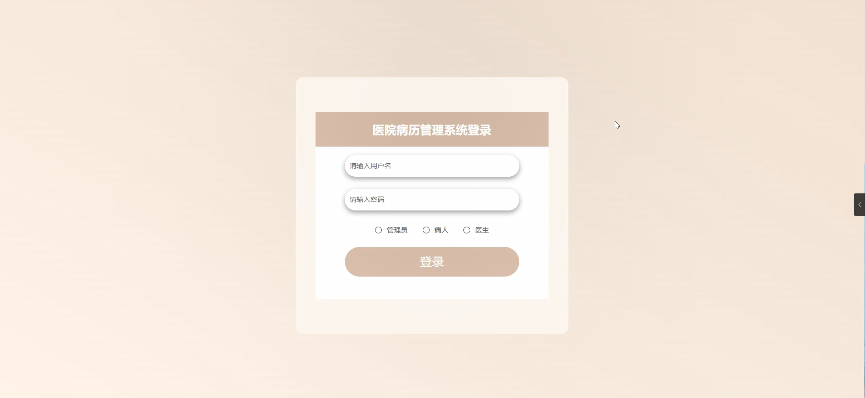
系统登录界面

Slide 11
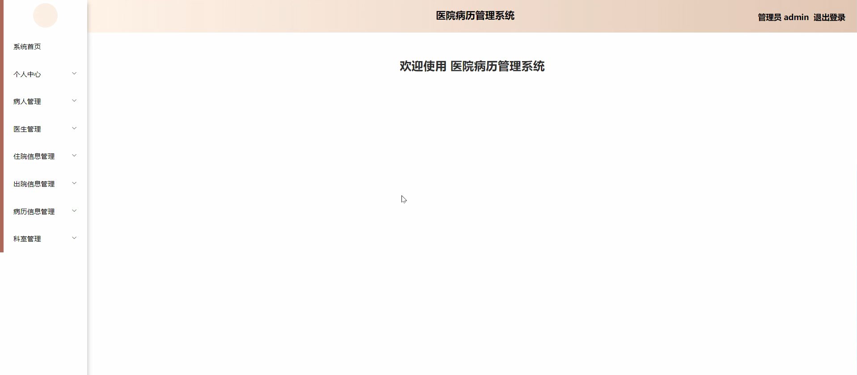
管理员主界面

Slide 12
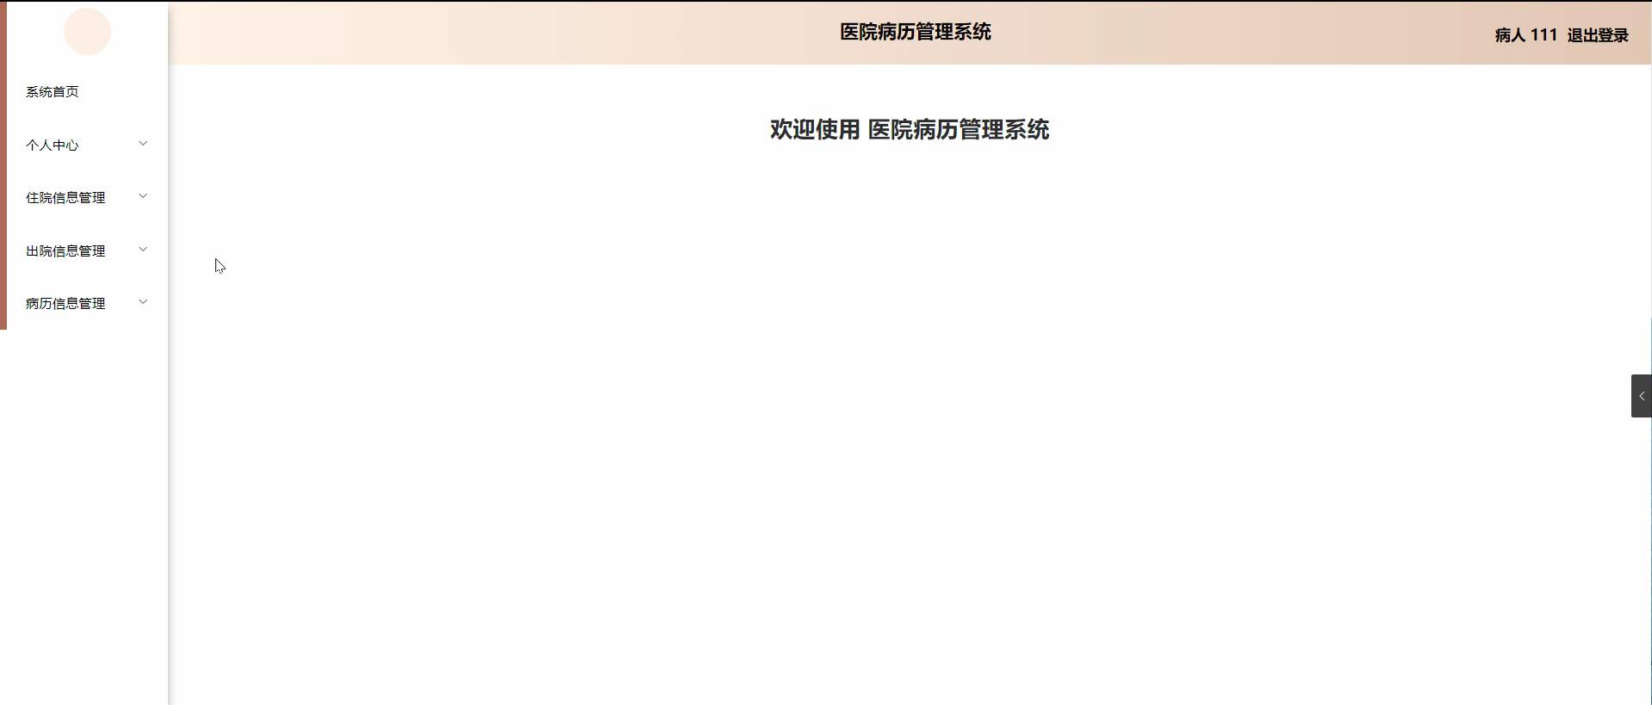
病人主界面

Slide 13
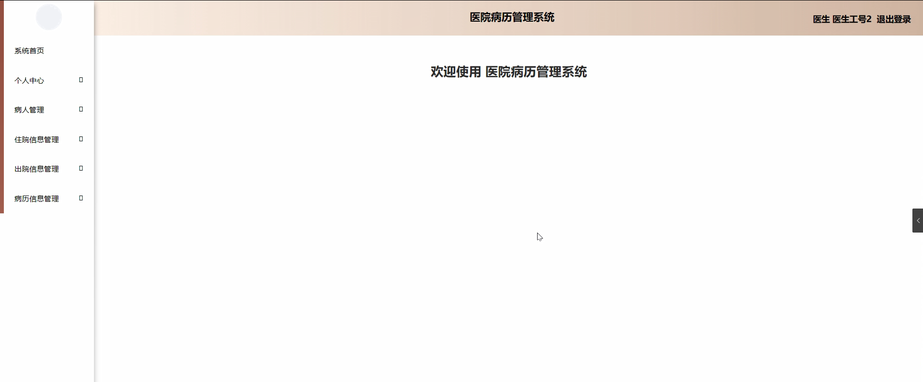
医生主界面

Slide 14
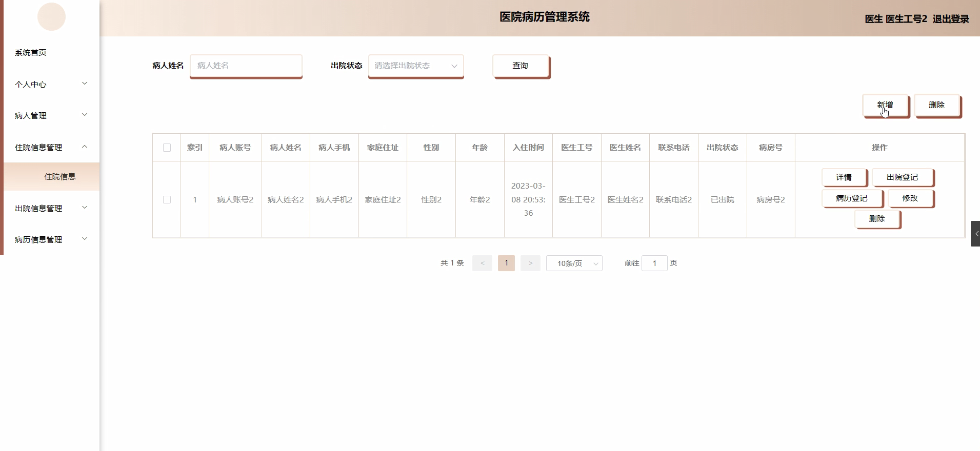
住院信息管理界面

Slide 15

系统测试（目的）
在医院病历管理系统的开发周期中，系统测试是必不可少且考验耐心的过程。其重要性在于，它是保证系统质量和牢靠性的最后一道关，也是整个系统开发过程的最后一次检查。
系统测试主要是为了避免用户在使用时发生问题，增强用户体验感，为了不影响用户的使用，我们需要从多角度、多思路去考虑系统可能遇到的问题，通过不同的模拟场景来发现缺陷并解决问题。在测试的过程中也可以了解到该系统的质量情况，系统功能是否健全，系统逻辑是否顺畅。一个合格的系统测试过程完成后将大大提升系统质量和使用感。测试的目标是验证系统是否符合需求规格说明书的定义，并找出与需求规格说明书不符合或与之冲突的内容。测试过程中一定站在用户的角度考虑问题，避免一些不切实际的场景，浪费测试时间，从而可能会引起问题导致预期结果与实际结果不符。

Slide 16
结论
系统开发的过程中，应用了B/S结构技术。在代码执行方面，主要是SQL的速度，采用了MYSQL数据库在表结构的设计中增加了索引和主键，也设计了表与表之间的主外键关系，使表结构的设计能够和SQL语句在执行过程中有更快的速度来确保页面响应的及时性。通过运用以上技术手段，使系统的性能得到了大幅度的提升，上述章节也对这些技术进行了具体的描述，但是本系统还是有一些不足之处，后续仍要不断地进行迭代更新，以符合市场需求，避免被市场淘汰。
该项目不仅完成了任务书中的所有要求，还增加了其他功能，以确保系统更加完整。实现了解放劳动力的需求，使管理医院病历信息更加方便，实现信息化管理，对医院病历信息一目了然，用户可以在网上了解医院病历信息。将来争取做到其他医院病历也可以使用该系统。

Slide 17
参考文献
[1]孙卫琴,李洪成.《Tomcat 与 Java Web 开发技术详解》.电子工业出版社,2018年6月
[2]BruceEckel.《Java编程思想》. 机械工业出版社,2018年10月
[3]FLANAGAN.《Java技术手册》. 中国电力出版社,2018年6月
[4]孙一林,彭波.《Java数据库编程实例》. 清华大学出版社,2018年8月
[5]LEE ANNE PHILLIPS.《巧学活用HTML4》.电子工业出版社,2019年8月
[6]飞思科技产品研发中心.《JSP应用开发详解》.电子工业出版社,2019年9月
[7]耿祥义,张跃平.《JSP实用教程》. 清华大学出版社,2019年5月
[8]孙涌.《现代软件工程》.北京希望电子出版社,2020年8月
[9]萨师煊，王珊.《数据库系统概论》.高等教育出版社,2018年2月
[10]Brown等.《JSP编程指南（第二版）》. 电子工业出版社 ,2018年3月
[11]清宏计算机工作室.《JSP编程技巧》. 机械工业出版社, 2020年5月
[12]朱红,司光亚.《JSP Web编程指南》.电子工业出版社, 2020年9月
[13]赛奎春.《JSP工程应用与项目实践》. 机械工业出版社, 2021年8月
[14] 肖英. 解决JSP/Servlet开发中的中文乱码问题[J]. 科技传播, 2021, (1)11-25
[15]石正喜. SQL数据库实用教程. 北京：北京师范大学出版社 2019

Slide 18
感谢各位老师评判指导
指导老师：PPT熊猫
报告人：熊猫素材

